Slide 1

CURSO
DE DATA SCIENCE
Ing. Virginia Marich

Slide 2
¿Dónde estamos en relación al material?
Módulo 1 -Unidad Nº2
Módulo 2 -Unidad Nº1
Estadística fácil para un Data Scientist
Aplicación de herramientas informáticas al Ciclo de Vida de los Datos - Fase I
Módulo 2 -Unidad Nº2
Aplicación de herramientas informáticas al Ciclo de Vida de los Datos - Fase II

Slide 3

Temario
Repaso de las etapas en el ciclo de vida de los datos.
Paso Nª4 Preparación y Transformación de datos.
Fundamentos en la limpieza de datos.
Paso Nº5 Exploración y Visualización de datos

Slide 4
Temario
Repaso de las etapas en el ciclo de vida de los datos.
Paso Nª4 Preparación y Transformación de datos.
Fundamentos en la limpieza de datos.
Paso Nº5 Exploración y Visualización de datos

Slide 5
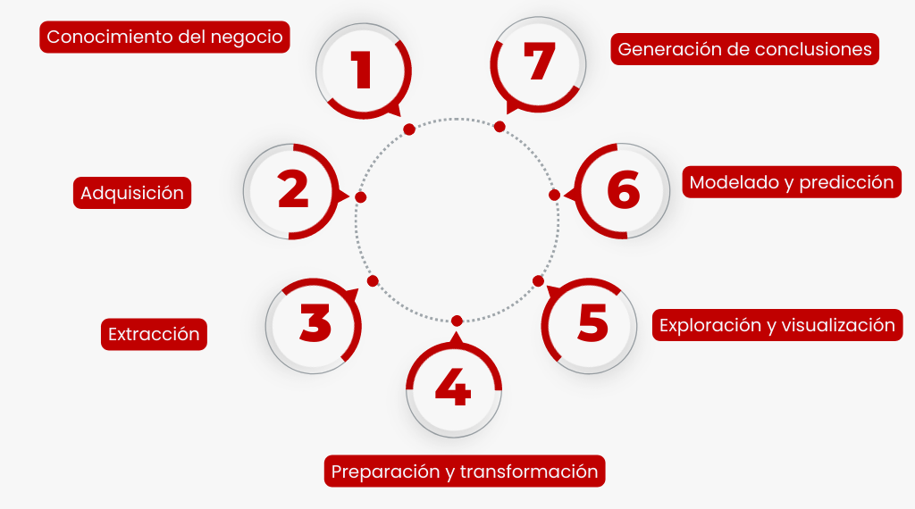
Recordemos…

Slide 6
Recordemos…
Puede verse como:
Extracción de data set del servidor de una compañía.
Si es estructurada con SQL Server / Otros gestores.
Si no es estructurada con lenguaje NoSQL
Obtención de data set en csv o xlsx si es estructurada, o en formatos multimedia/no estructurados si no es estructurada la información (Ej: imágenes de diagnóstico de estudios de pacientes con una enfermedad, videos de seguridad de una empresa, etc.)

Slide 7
Recordemos…

Slide 8
Recordemos…
Hablando de BD estructuradas, puede verse como:
Exploración de data set a simple vista de csv o xlsx en Excel
Exploración en Python con sentencias como:
.head() para ver primeros registros
.info() para ver los tipos de registros
.dtypes para ver el tipo de datos
.shape para ver la forma del data set
Ej: shape es una propiedad del data set, .head() es un método que puede tener parámetros es mas complejo, por eso algunas palabras reservadas usan (), otros no.

Slide 9
Recordemos…

Slide 10
Temario
Repaso de las etapas en el ciclo de vida de los datos.
Paso Nª4 Preparación y Transformación de datos.
Fundamentos en la limpieza de datos.
Paso Nº5 Exploración y Visualización de datos

Slide 11
Preparación y transformación
Definición
En esta etapa, se llevan a cabo una serie de tareas importantes en el proceso de análisis de datos, tales como la limpieza de los datos para corregir errores, la eliminación de datos duplicados o irrelevantes, la transformación de los datos a un formato consistente y la corrección de datos faltantes.
Es una fase crítica del análisis de datos, ya que los datos pueden contener imperfecciones y errores que podrían afectar los resultados del análisis.
Data cleaning
Data Wrangling
Curso de Data Science / Modulo 1 / Unidad 1 / Panorama general de Data Science

Slide 12
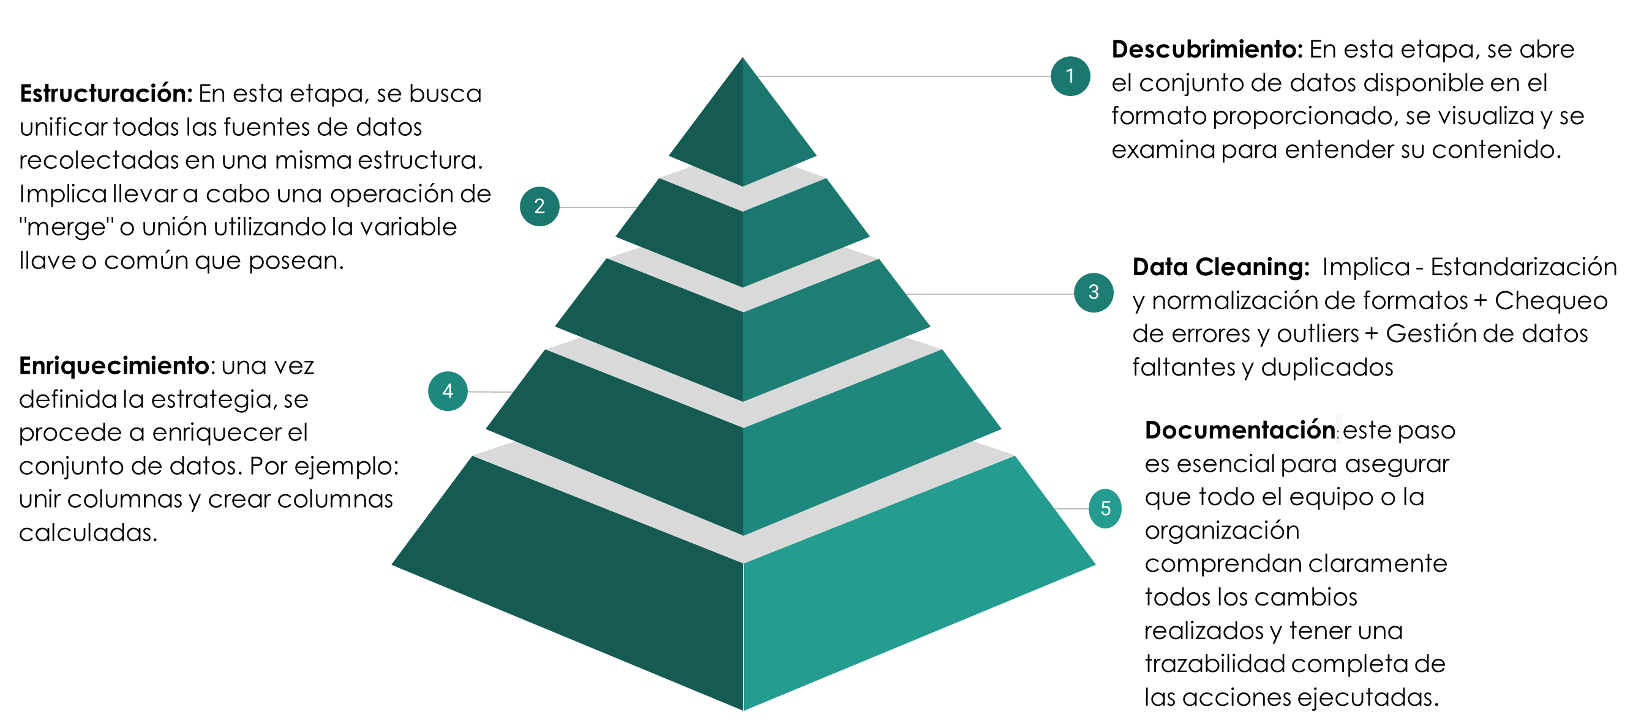
Preparación y transformación
Pasos
Curso de Data Science / Modulo 1 / Unidad 1 / Panorama general de Data Science

Slide 13


Descubrimiento y estructuración
Notebook
Material adicional
Sentencia para unir data sets relacionados:
nuevo=pd.merge(data1,data2, on=‘columna_en_común’)

Slide 14
Ejemplificación
Una empresa que produce lácteos ha experimentado un aumento en los reclamos de los clientes relacionados con la calidad de sus productos. La dirección de la empresa decide contratar a un Data Scientist para analizar los datos e identificar posibles causas raíz del problema. A continuación, se describe la aplicación del cuarto paso del ciclo de vida de los datos en esta industria:
Después de realizar el descubrimiento y la estructuración de los datos recolectados por la empresa de lácteos, el Data Scientist procede con la etapa de limpieza de los datos, verificando y corrigiendo posibles errores o inconsistencias en los datos recolectados, como formatos incorrectos, datos faltantes o duplicados.
Registro de reclamos Primer Semestre 2022
Mes | Número de Reclamos | Porcentaje de Aumento
Enero 2022 | 10 | -
Febrero 2022 | 12 | 20%
Marzo 2022 | 15 | 25%
Abril 2022 | 17 | 13.33%
Mayo 2022 | 20 | 17.65%
Junio 2022 | 24 | 20%
Julio 2022 | 28

Slide 15
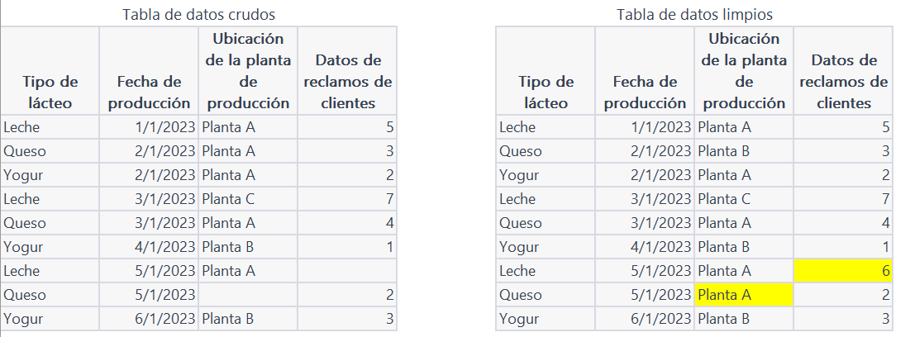
Paso 1: Limpieza
El paso siguiente es realizar el enriquecimiento de los datos utilizando su conocimiento del objeto de análisis y su criterio como investigador, el Data Scientist realiza diversas transformaciones en los datos para obtener información adicional y de mayor valor.

Slide 16

Paso 2: Enriquecimiento
Enriquecimiento: Luego el Data Scientist puede unir diferentes columnas de datos relacionadas, como información sobre el tipo de lácteo, la fecha de producción, la ubicación de la planta de producción, y los datos de los reclamos de los clientes. Además, puede calcular nuevas columnas, como la tasa de reclamos por tipo de producto, la frecuencia de los reclamos en un período de tiempo determinado, o la distribución geográfica de los reclamos.
Tabla de datos crudos
Tipo de lácteo | Fecha de producción | Ubicación de la planta de producción | Datos de reclamos de clientes
Leche | 1/1/2023 | Planta A | 5
Queso | 2/1/2023 | Planta B | 3
Yogur | 2/1/2023 | Planta A | 2
Leche | 3/1/2023 | Planta C | 7
Queso | 3/1/2023 | Planta A | 4
Yogur | 4/1/2023 | Planta B | 1

Slide 17
Tabla de datos enriquecidos
Tipo de lácteo | Fecha de producción | Ubicación de la planta de producción | Datos de reclamos de clientes | Tasa de reclamos por tipo de producto | Frecuencia de reclamos en un período de tiempo | Distribución geográfica de reclamos
Leche | 1/1/2023 | Planta A | 5 | 0.5 | 5/7 días | Planta A: 5, Planta C: 0
Queso | 2/1/2023 | Planta B | 3 | 0.33 | 3/7 días | Planta A: 3, Planta B: 0
Yogur | 2/1/2023 | Planta A | 2 | 0.2 | 2/7 días | Planta A: 2, Planta B: 0
Leche | 3/1/2023 | Planta C | 7 | 0.7 | 7/7 días | Planta A: 0, Planta C: 7
Queso | 3/1/2023 | Planta A | 4 | 0.4 | 4/7 días | Planta A: 4, Planta B: 0
Yogur | 4/1/2023 | Planta B | 1 | 0.1 | 1/7 días | Planta A: 0, Planta B: 1
Paso 2: Enriquecimiento
Tabla de datos crudos
Tipo de lácteo | Fecha de producción | Ubicación de la planta de producción | Datos de reclamos de clientes
Leche | 1/1/2023 | Planta A | 5
Queso | 2/1/2023 | Planta B | 3
Yogur | 2/1/2023 | Planta A | 2
Leche | 3/1/2023 | Planta C | 7
Queso | 3/1/2023 | Planta A | 4
Yogur | 4/1/2023 | Planta B | 1

Slide 18
Temario
Repaso de las etapas en el ciclo de vida de los datos.
Paso Nª4 Preparación y Transformación de datos.
Fundamentos en la limpieza de datos.
Paso Nº5 Exploración y Visualización de datos

Slide 19

Fundamentos en la limpieza de datos
¿Qué es la limpieza de datos?
Proceso de identificar y corregir errores en los datos, como datos faltantes, datos incorrectos, datos duplicados o datos inconsistentes.
Implica realizar diversas tareas:
Eliminación de registros duplicados
Corrección de errores tipográficos
Imputación de valores faltantes
Validación de la consistencia de los datos.
Pandas
Missingno
Seaborn

Slide 20
Fundamentos en la limpieza de datos
Ejemplificación: Limpieza de datos en Python
Estadisticas con pandas

Slide 21
Temario
Repaso de las etapas en el ciclo de vida de los datos.
Paso Nª4 Preparación y Transformación de datos.
Fundamentos en la limpieza de datos.
Paso Nº5 Exploración y Visualización de datos

Slide 22

3. Representaciones gráficas
¿Qué quiero?
Elección correcta del gráfico
Audiencia
Curso de Data Science / Modulo 1 / Unidad 2 / Estadística fácil para un Data Scientist

Slide 23

3. Representaciones gráficas
¿Qué quiero mostrar?
Comparación
Distribución de una variable
Composición
Relaciones
Elección de gráficos
Curso de Data Science / Modulo 1 / Unidad 2 / Estadística fácil para un Data Scientist

Slide 24
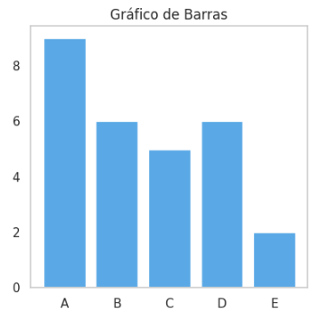
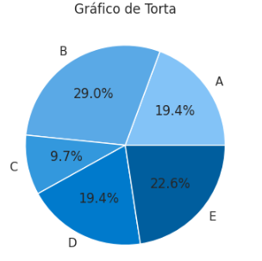
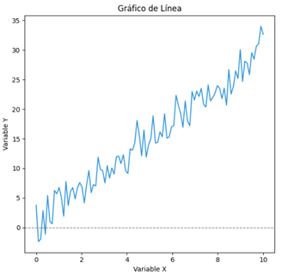
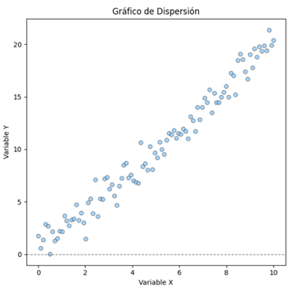
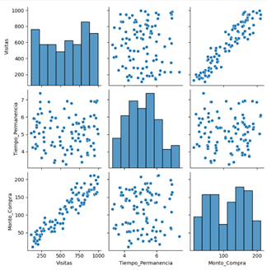
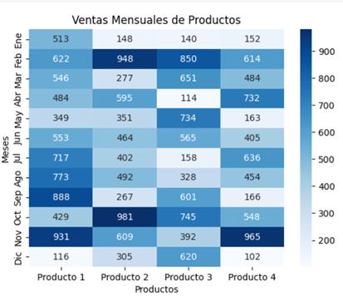
Representaciones gráficas
1- Gráficos univariados
2- Gráficos bivariados
3- Gráficos multivariados
Curso de Data Science / Modulo 1 / Unidad 2 / Estadística fácil para un Data Scientist

Slide 25
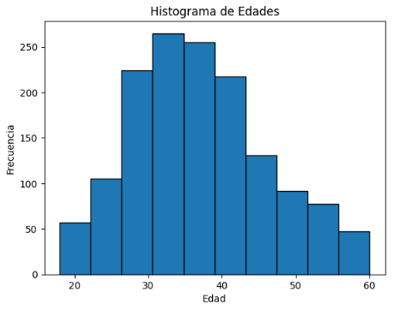
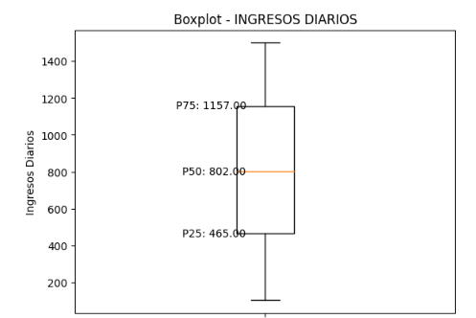
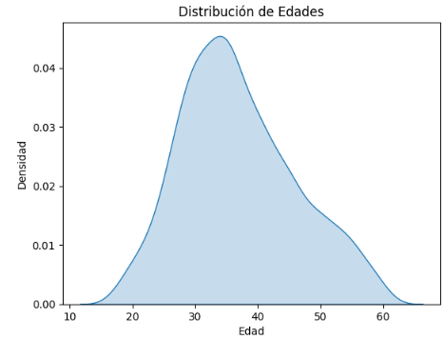
Gráficos para mostrar distribución
Histograma
Boxplot
Gráfico de densidad
Representa la forma y la concentración de una distribución de datos en un eje x, utilizando una curva de densidad.
También utilizado para comparar distribuciones de variables numéricas.
Representa la distribución de una variable numérica en forma de barras, donde la altura de cada barra indica la frecuencia o densidad de ocurrencia de diferentes valores en la variable
Muestra la mediana, el rango intercuartil y los valores atípicos de una variable numérica en forma de caja y bigotes.
Es ideal para identificar patrones de dispersión y detectar valores atípicos.
Representa la forma y la concentración de una distribución de datos en un eje x, utilizando una curva de densidad.
También utilizado para comparar distribuciones de variables numéricas.

Slide 26

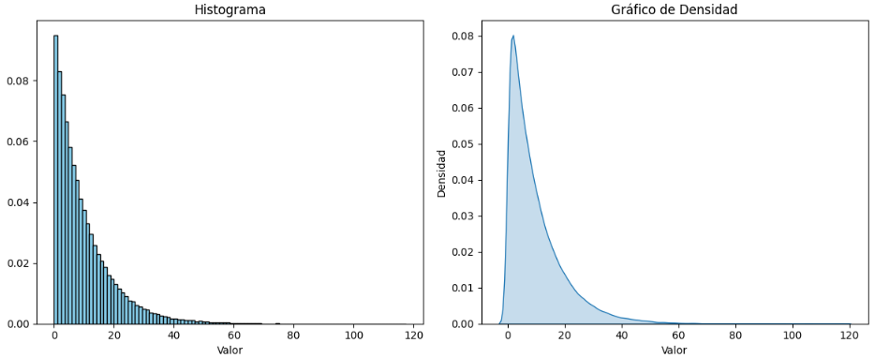
Gráficos para mostrar distribución
Buenas prácticas
Los histogramas se usan por lo general para representar distribuciones de pocos datos, cuando tengo muchos datos convienen las gráficas de densidad
Curso de Data Science / Modulo 1 / Unidad 2 / Estadística fácil para un Data Scientist

Slide 27
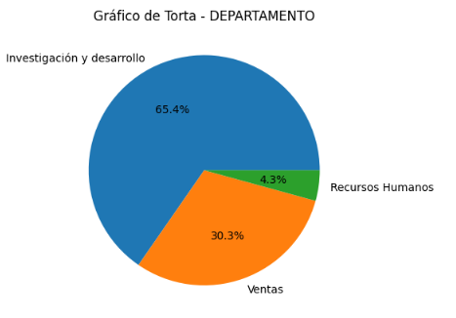
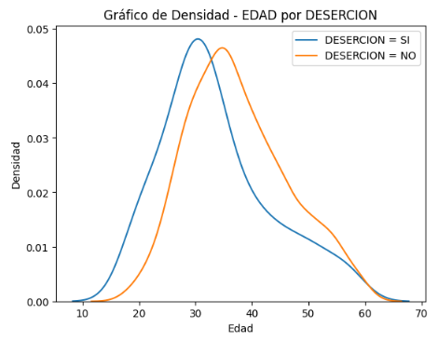
Gráficos para mostrar composición
Gráfico de torta
Gráfico de densidad
Muestra la proporción de diferentes categorías en un conjunto de datos en forma de sectores circulares.
Representa la forma y la concentración de una distribución de datos en un eje x, utilizando una curva de densidad.
También utilizado para comparar distribuciones de variables numéricas.

Slide 28
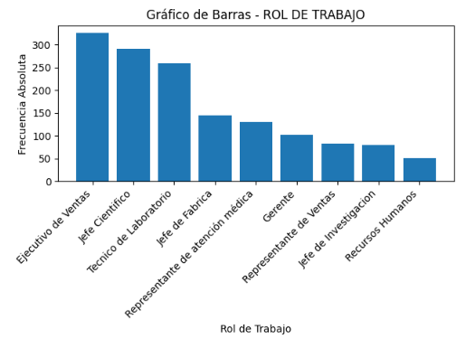
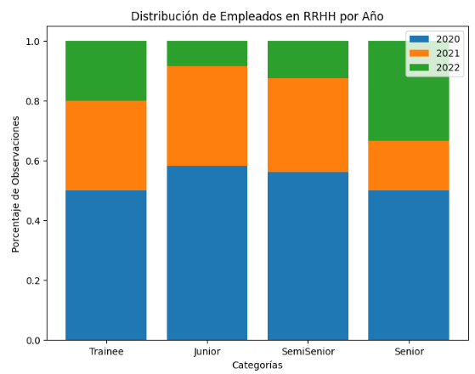
Gráficos para mostrar composición
Gráfico de barras
Gráfico de columnas apiladas
Muestra la distribución de una variable categórica en forma de barras, donde la altura de cada barra representa la frecuencia o proporción de cada categoría
El gráfico de columnas apiladas te permite visualizar la composición de diferentes variables en una categoría o grupo, mostrando tanto la distribución de cada variable como las diferencias entre las categorías.

Slide 29
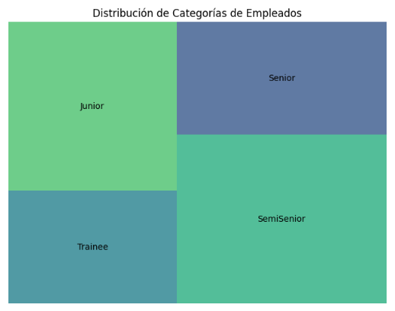
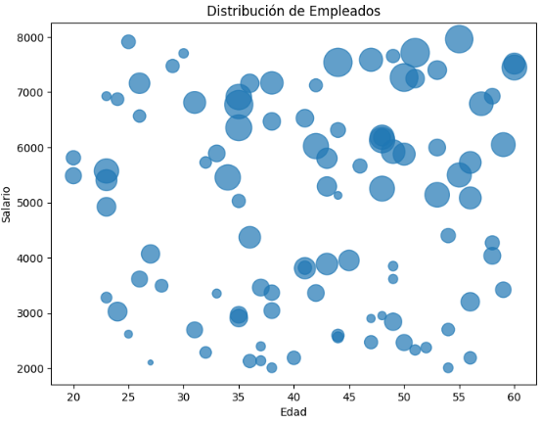
Gráficos para mostrar composición
Treemap
Gráfico de burbujas
Son útiles para visualizar y comparar la distribución relativa de datos en diferentes categorías, ya sea en términos de tamaño, cantidad o cualquier otro atributo numérico.
Este gráfico muestra la composición de diferentes categorías utilizando círculos de diferentes tamaños. Cada categoría se representa por un círculo cuyo tamaño es proporcional a su valor, y a menudo se utiliza para resaltar comparaciones visuales.

Slide 30
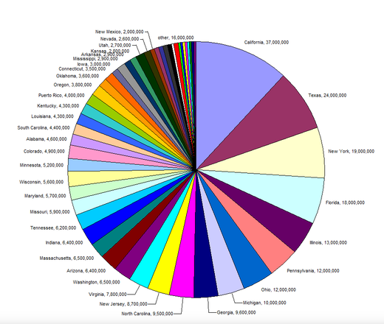

Gráficos para mostrar composición
Buenas prácticas
Los gráficos de torta son útiles cuando tengo entre 6 a 7 categorías, al aumentar la cantidad de categorías el grafico tiende a no ser intuitivo, porque quedan los porcentajes todos muy juntos y no se puede sacar conclusiones efectivas desde el mismo.
Curso de Data Science / Modulo 1 / Unidad 2 / Estadística fácil para un Data Scientist

Slide 31
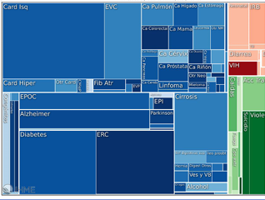
Gráficos para mostrar composición
Buenas prácticas
Evita el uso excesivo de categorías o subcategorías en un solo Treemap, ya que puede dificultar la interpretación y la legibilidad.
No utilices colores que sean difíciles de distinguir o que puedan generar confusión en la interpretación del Treemap.
Curso de Data Science / Modulo 1 / Unidad 2 / Estadística fácil para un Data Scientist

Slide 32
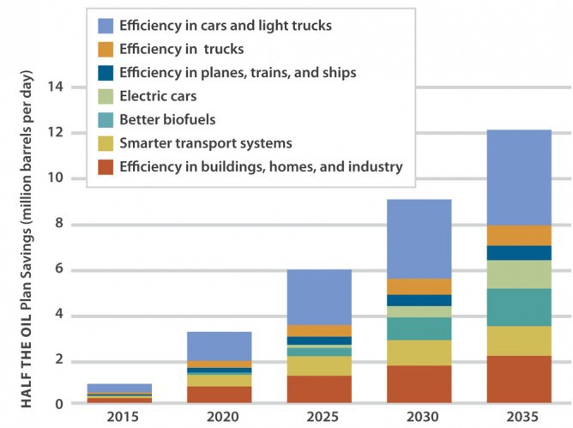
Gráficos para mostrar composición
Buenas prácticas
No omitas las etiquetas o valores correspondientes a cada segmento de barra, ya que dificultará la lectura y comprensión del gráfico.
Evita el uso de colores similares o colores que puedan generar confusión en la interpretación de los segmentos de barra.
No representes porcentajes en el eje vertical si no se puede garantizar un total de 100%, ya que puede generar una mala lectura de las proporciones.
Curso de Data Science / Modulo 1 / Unidad 2 / Estadística fácil para un Data Scientist

Slide 33
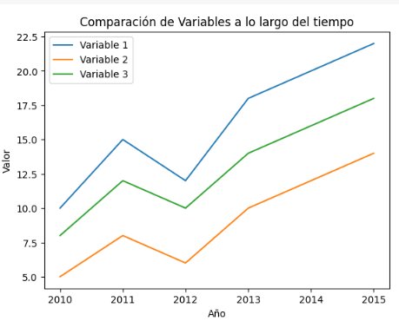
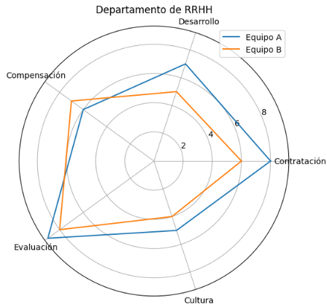
Gráficos para mostrar comparación
Gráfico de líneas
Gráfico de radar
Se utiliza para mostrar cómo cambian los valores a lo largo del tiempo o en función de otra variable. Se traza una línea para cada conjunto de datos y las comparaciones se pueden hacer observando las tendencias y las fluctuaciones en las líneas.
Se utiliza para comparar múltiples variables en relación con un punto central. Las variables se representan en ejes radiantes y las áreas sombreadas o las líneas se utilizan para mostrar las comparaciones.
Curso de Data Science / Modulo 1 / Unidad 2 / Estadística fácil para un Data Scientist

Slide 34
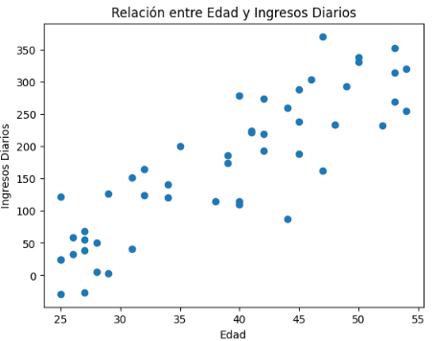
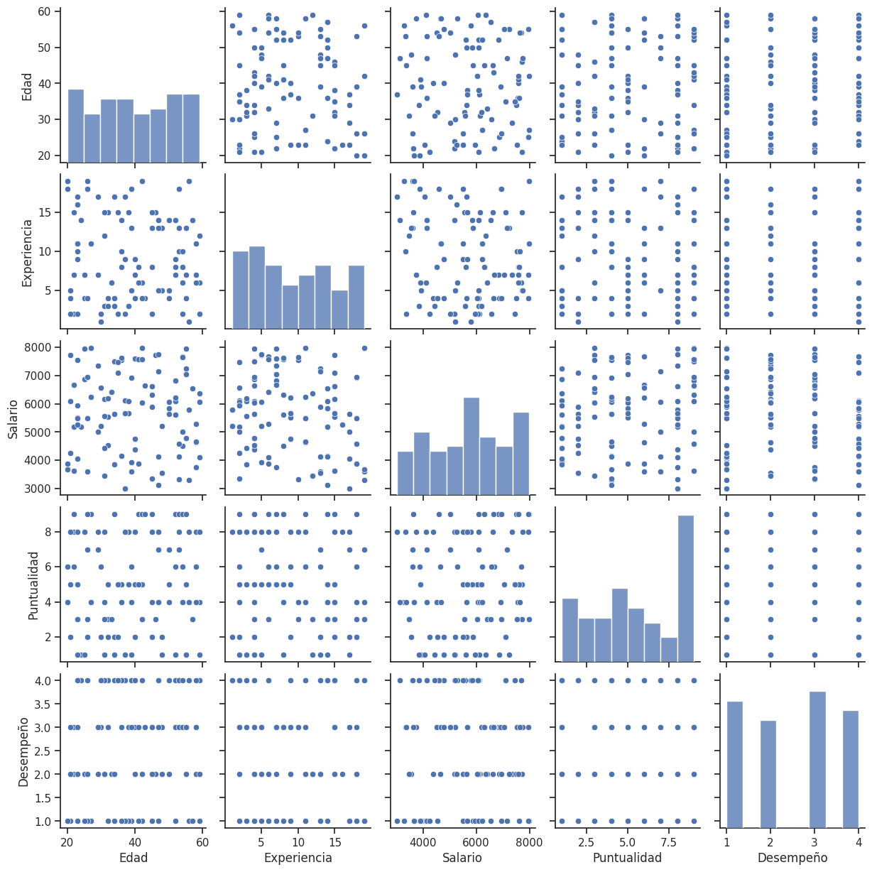
Gráficos para mostrar relación
Gráfico de dispersión
Gráfico de matriz
Representa puntos individuales en un plano cartesiano, donde cada punto representa un par de valores correspondientes a las dos variables. Estos gráficos son ideales para identificar patrones, tendencias o correlaciones entre las variables.
Permite comparar múltiples variables simultáneamente, mostrando una matriz de gráficos de dispersión para cada par de variables. Es útil cuando se desea explorar rápidamente las relaciones entre múltiples variables y buscar patrones o asociaciones.
Curso de Data Science / Modulo 1 / Unidad 2 / Estadística fácil para un Data Scientist

Slide 35
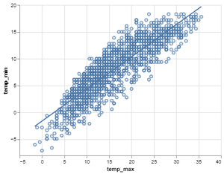
Gráficos para mostrar relación
Buenas prácticas
Cuando hay presencia de una gran cantidad de puntos, se puede dificultar su interpretación. Para abordar este desafío, es recomendable aplicar técnicas que nos permitan reducir la sobreposición y mejorar la legibilidad de los gráficos. Una estrategia efectiva es dividir los datos en segmentos más pequeños o seleccionar cuidadosamente los puntos más relevantes para representar.
Curso de Data Science / Modulo 1 / Unidad 2 / Estadística fácil para un Data Scientist

Slide 36
Buenas prácticas genéricas
Utilizar escalas de eje adecuadas
Utilizar un esquema de color adecuado
Incluir etiquetas y títulos claros para explicar los elementos importantes del gráfico.
Utilizar gráficos de líneas tradicionales, gráficos de barras y gráficos circulares; ¡Estos son simples y populares por una razón!
No tergiversar intencionalmente los datos
No intentar presentar demasiada información.
Tips & Tricks
Tips & Tricks
Curso de Data Science / Modulo 1 / Unidad 2 / Estadística fácil para un Data Scientist

Slide 37






Librerías o Bibliotecas
Las bibliotecas o paquetes de Python son conjuntos de herramientas y funciones predefinidas que permiten a los científicos de datos realizar tareas específicas de manera eficiente y efectiva.
En el código se utiliza la palabra reservada “import” seguido del nombre de la biblioteca a utilizar.
Bibliotecas importantes para un Data Scientist en Python:
NumPy: para el procesamiento numérico eficiente con arreglos y matrices de datos.
Pandas: para el análisis y manipulación de datos tabulares de forma flexible y eficaz.
Matplotlib y seaborn: para la visualización de datos y la creación de gráficos.
Scikit-learn y Tensor Flow: para el aprendizaje automático con una amplia gama de algoritmos y herramientas de evaluación de modelos.

Slide 38
Librerías o Bibliotecas - Visualización
Matplotlib y Seaborn
Todo científico de datos necesita saber cómo crear visualizaciones de datos para comunicar su investigación.
Matplotlib es una librería de visualización de datos en 2D en Python. Permite crear una amplia variedad de gráficos, como histogramas, diagramas de dispersión, gráficos de líneas, entre otros.
Seaborn es una librería de visualización de datos basada en Matplotlib, que ofrece una interfaz de alto nivel para crear gráficos estadísticos atractivos y es particularmente útil para la visualización de datos multivariables. Ofrece gráficos como mapas de calor, gráficos de barras y diagramas de violín. Tiene una sintaxis menos repetitiva, pero es menos personalizable que Matplotlib, ya que usa temas de diseño propios.

Slide 39
Fundamentos en la visualización de datos
Ejemplificación: Visualización de datos con Matplotlib
Ejemplificación: Visualización de datos con Seaborn
Ejemplificación: Visualización de datos en Python - Caso

Slide 40

Trabajo Práctico Final Integrador
ACTIVIDAD
Aplicar la etapa de Preparación y Transformación de datos: enfocándonos en la limpieza del data set.
Fundamental: explicar el porqué de la decisión que se tome / eliminación o imputación de datos
Aplicar la etapa de Visualización.
Fundamental: interpretación de graficas obtenidas y hallazgos que se obtienen.
FECHA LIMITE: 8/11/2023
Curso de Data Science / Modulo 1 / Unidad 2 / Aplicación de herramientas informáticas al Ciclo de Vida de los Datos - Fase II

Slide 41
¡Gracias!

